Slide 1




О ходе реализации федерального проекта адресной помощи «500+» в Краснодарском крае в 2022 году
Министерство образования, науки и молодежной политики Краснодарского края
ГКУ КК Центр оценки качества образования
Бойкова Марина Евгеньевна,
заместитель руководителя ГКУ КК
Центра оценки качества образования

Slide 2
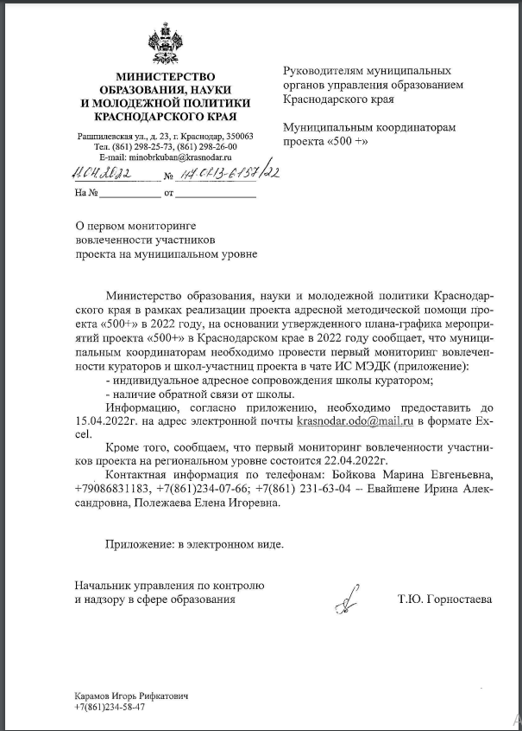
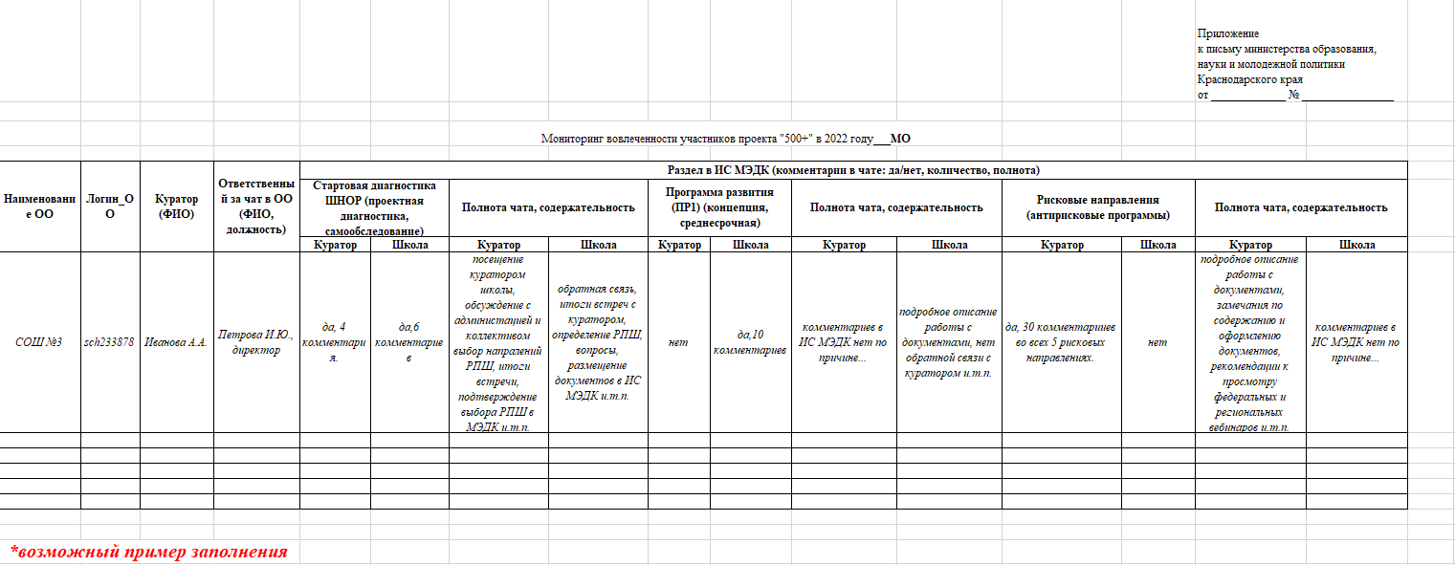
Первый мониторинг вовлеченности муниципальных координаторов проекта (кураторы и школы в чате ИС МЭДК)
Информацию, согласно приложению, необходимо было предоставить до 15.04.2022г. на адрес электронной почты krasnodar.odo@mail.ru в формате Excel, а также сопроводительное письмо от МОУО.

Slide 3
Первый мониторинг вовлеченности муниципальных координаторов проекта (кураторы и школы в чате ИС МЭДК)
Предоставлено в срок
(в полном объёме)
г. Анапа
г. Геленджик
г. Горячий Ключ
г. Сочи
Белоглинский район
Брюховецкий район
Гулькевичский район
Калининский район
Крымский район
Лабинский район
Ленинградский район
Мостовский район
Новопокровский район
Отрадненский район
Славянский район
Северский район
Тбилисский район
Темрюкский район
Тихорецкий район
Усть-Лабинский район
Успенский район
Щербиновский район
Предоставлено в срок
(не в полном объёме)
г. Армавир
г. Краснодар
г. Новороссийск
Абинский район
Выселковский район
Динской район
Кавказский район
Кущевский район
Павловский район
Приморско-Ахтарский район
Туапсинский район
Не предоставлено
Апшеронский район
Каневской район
2
22
11
3
Предоставлено позже срока
Кореновский район – 19.04.2022
Красноармейский район - 18.04.2022
Предоставлено позже срока
(не в полном объёме)
Крыловский район – 20.04.2022

Slide 4
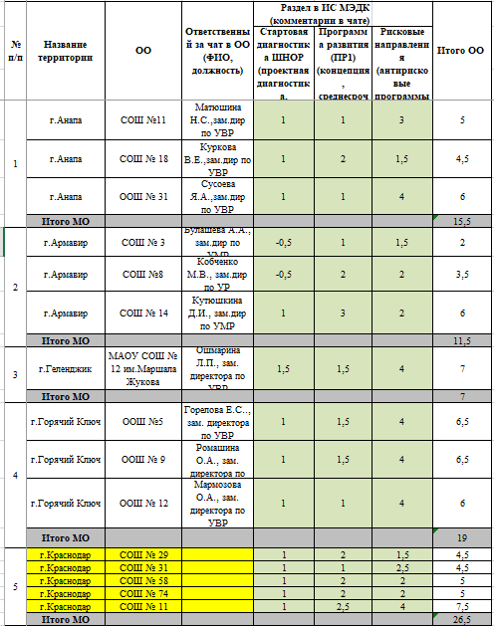
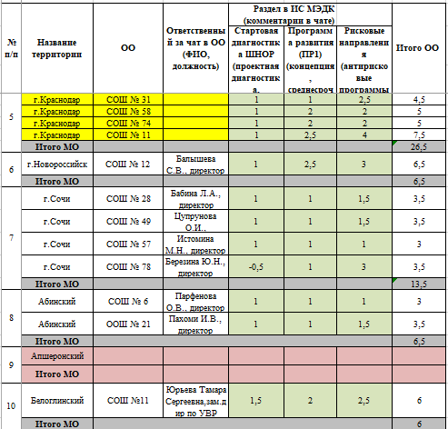
Первый мониторинг вовлеченности участников проекта на региональном уровне

Slide 5
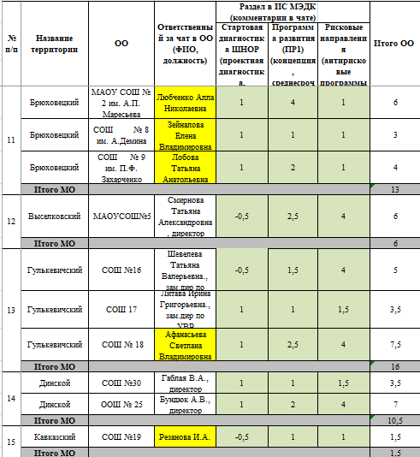
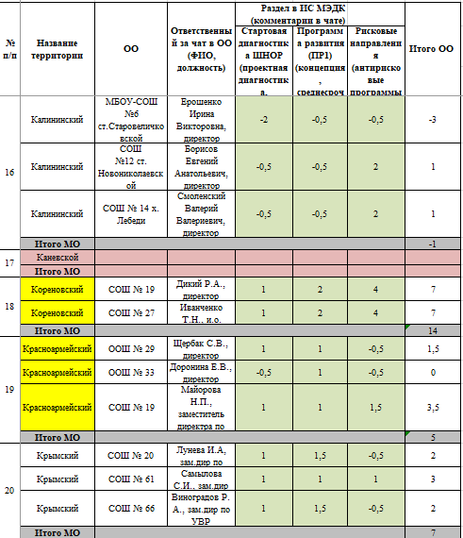
Первый мониторинг вовлеченности участников проекта на региональном уровне

Slide 6
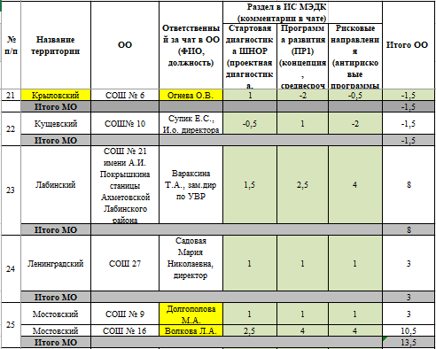
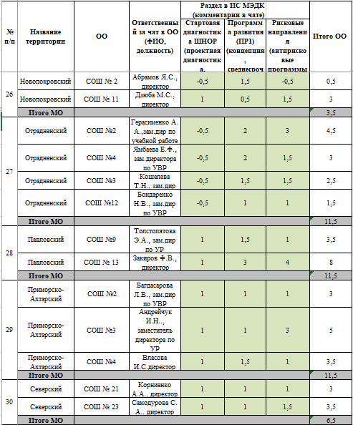
Первый мониторинг вовлеченности участников проекта на региональном уровне

Slide 7
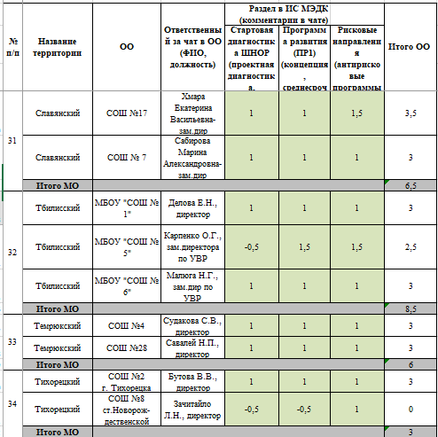
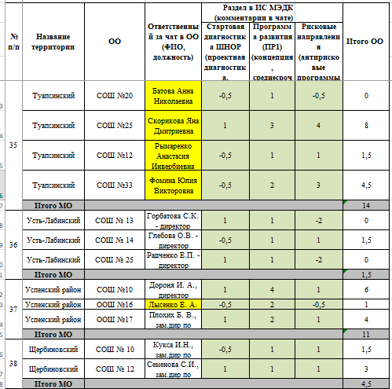
Первый мониторинг вовлеченности участников проекта на региональном уровне

Slide 8
Первый мониторинг вовлеченности участников проекта на региональном уровне
Название территории | Количество ОО | Итоговый балл
г.Краснодар | 5 | 26,5
г.Горячий Ключ | 3 | 19
Гулькевичский | 3 | 16
г.Анапа | 3 | 15,5
Кореновский | 2 | 14
Туапсинский | 4 | 14
г.Сочи | 4 | 13,5
Мостовский | 2 | 13,5
Брюховецкий | 3 | 13
г.Армавир | 3 | 11,5
Отрадненский | 4 | 11,5
Павловский | 2 | 11,5
Приморско-Ахтарский | 3 | 11,5
Успенский район | 3 | 11
Динской | 2 | 10,5
Тбилисский | 3 | 8,5
Лабинский | 1 | 8
г.Геленджик | 1 | 7
Название территории | Количество ОО | Итоговый балл
Крымский | 3 | 7
г.Новороссийск | 1 | 6,5
Абинский | 2 | 6,5
Северский | 2 | 6,5
Славянский | 2 | 6,5
Белоглинский | 1 | 6
Выселковский | 1 | 6
Темрюкский | 2 | 6
Красноармейский | 3 | 5
Щербиновский | 2 | 4,5
Новопокровский | 2 | 3,5
Ленинградский | 1 | 3
Тихорецкий | 2 | 3
Кавказский | 1 | 1,5
Усть-Лабинский | 3 | 1,5
Апшеронский | 0 | 0
Каневской | 0 | 0
Крыловский | 1 | -1,5
Калининский | 3 | -1
Кущевский | 1 | -1,5

Slide 9
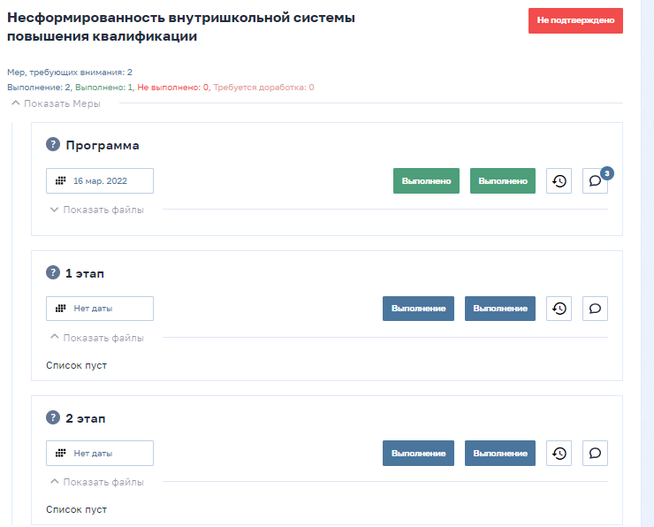
Ближайшие задачи по работе в ИС МЭДК
С 25.04.2022 по 17.05.2022 ОО и кураторы осуществляют подготовку подтверждающих документов исполненных мероприятий Антирисковых программ в рамках 1 этапа наступления позитивных изменений.
С 1 июня 2022 начнется федеральная проверка размещенных документов.
После одобрения планируемых мер куратором (Концепция ПР, Среднесрочная ПР, Антирисковая программа), школа размещает в подразделе 1 этап/2 этап документы, подтверждающие исполнение этих мер (например, запланирован пересмотр учебного плана образовательной организации – в качестве подтверждения может быть приложен обновленный учебный план).

Slide 10
Ближайшие задачи для муниципальных координаторов проекта
1. СЕГОДНЯ, 26 апреля, до конца дня направить на почту m.e.boykova@mail.ru комментарии федеральных экспертов, оставленные в чатах личных кабинетов школ.
2. В срок до 13 мая 2022 года внести дополнения в концептуальные документы школ, указав корректно обоснование выбора рискового направления на основе данных школы (а не только на основании результатов анкетирования участников образовательного процесса).
3. В период с 16 мая по 23 мая провести муниципальный мониторинг размещения документов, подтверждающих выполнение мероприятий антирисковых программ, обеспечив максимальную доработку по каждому направлению каждого мероприятия.
4. Направить в срок до 23 мая ответ на письмо министерства по критериям второго мониторинга вовлеченности муниципальных координаторов (без напоминаний!).

Slide 11
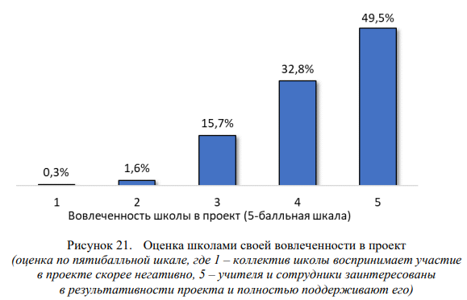
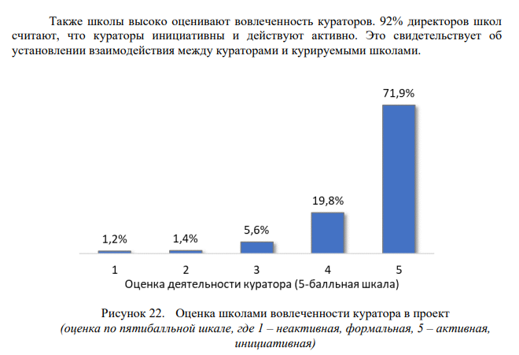
Результаты федерального опроса проекта «500+»
Школы – участницы проекта оценивают свой потенциал в его реализации оптимистично и считают, что готовы к проекту и вовлечены в него. Почти 50% школ оценили свою вовлеченность как максимальную. При этом имеется около 2% школ, степень вовлечения которых требует активных дополнительных усилий со стороны региона.
Школы высоко оценивают вовлеченность кураторов. 92% директоров школ считают, что кураторы инициативны и действуют активно. Это свидетельствует об установлении взаимодействия между кураторами и курируемыми школами.

Slide 12
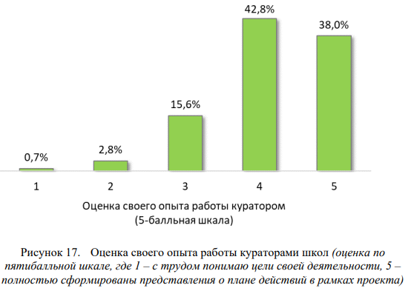
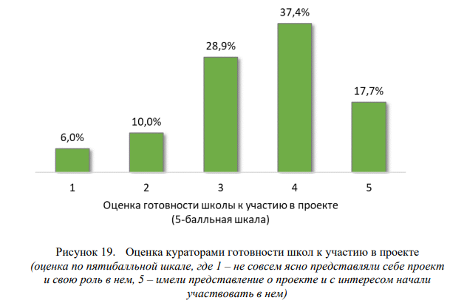
Результаты федерального опроса проекта «500+»
Кураторы проекта «500+» дают высокую оценку своему опыту работы в роли консультантов и помощников школ.
Интерес вызывает и оценка кураторами готовности школ к участию в проекте. По их мнению, готовность школ к участию в проекте на текущий момент средняя, менее 20% школ готовы к проекту полностью. При этом среднюю степень готовности показывают 66% школ.

Slide 13
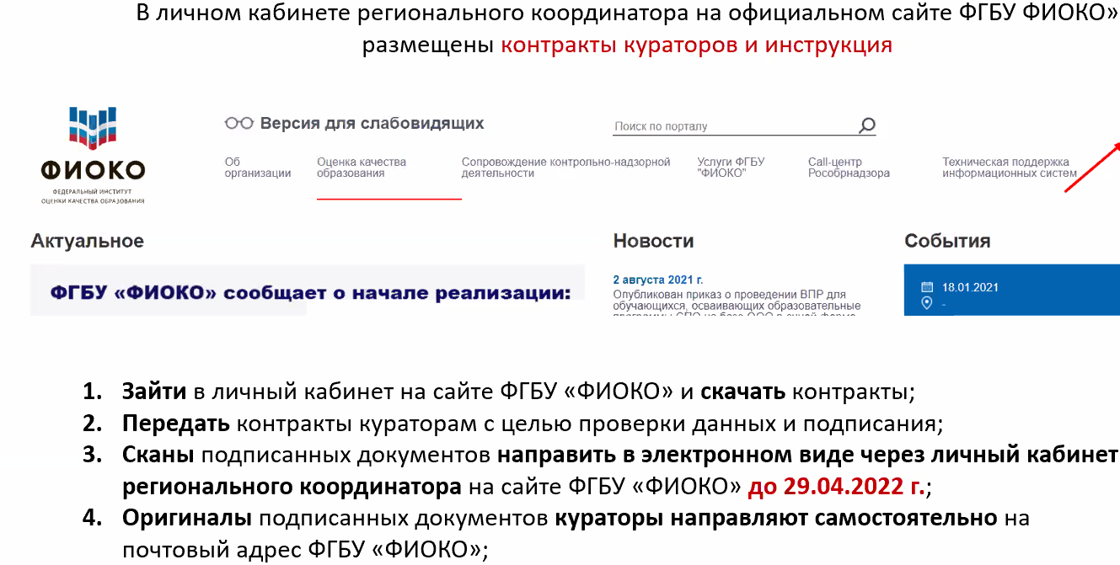
Муниципальным координаторам направлять сканы в формате pdf до 29.04.2022 года на адрес электронной почты krasnodar.odo@mail.ru.
Заключение контрактов с кураторами проекта «500+»

